Slide 1
Medzitriedny gymnaziálny florbalový turnaj
Kristína Furdová
Simona Godorová II.A

Slide 2
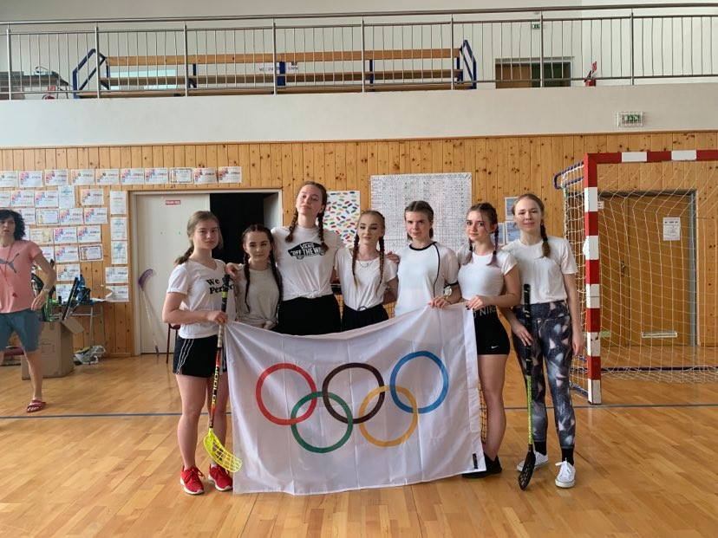
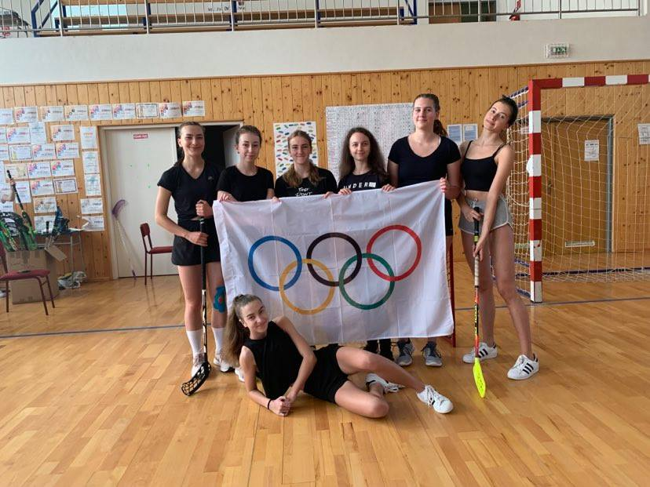
TÍMY DIEVČAT
v
1.A
2.A

Slide 3
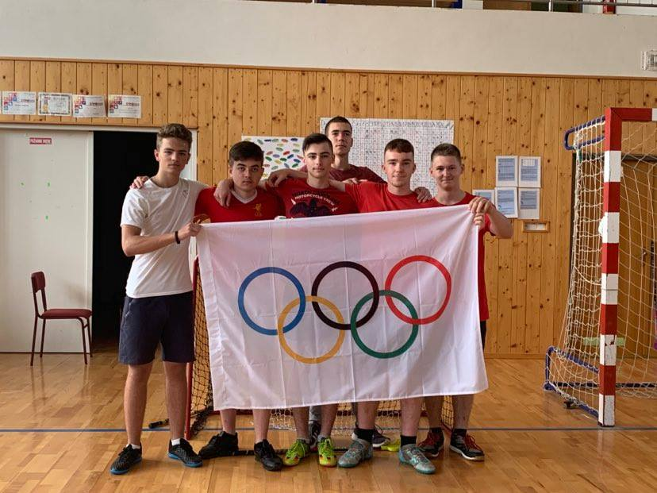
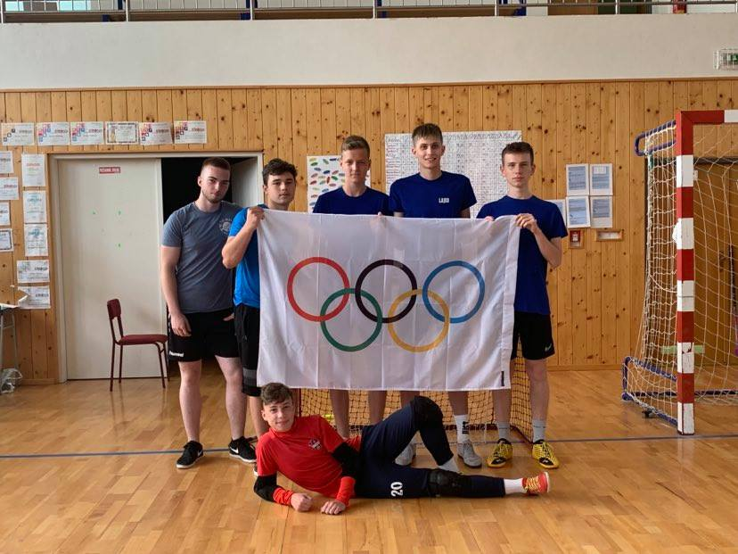
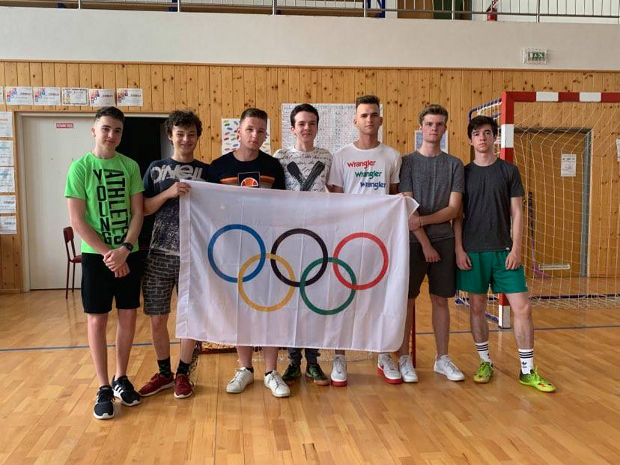
TÍMY CHLAPCOV
1.A
2.B
2.A

Slide 4
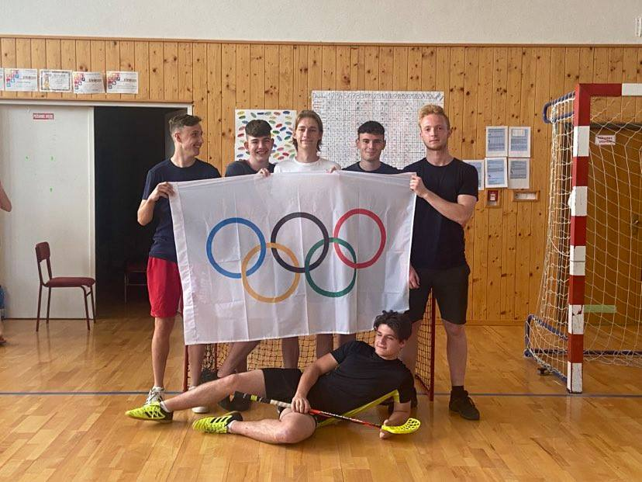
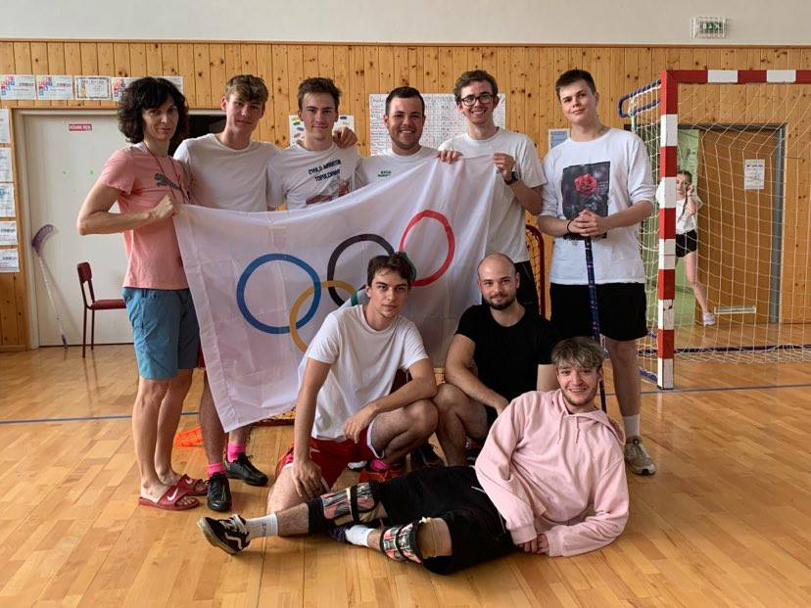
3.A
4.B
3.B

Slide 5
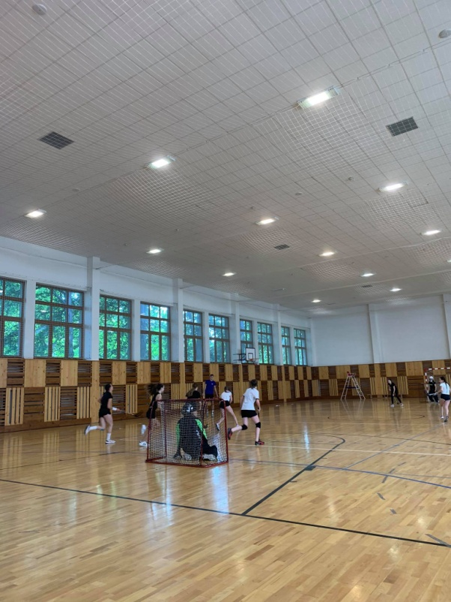
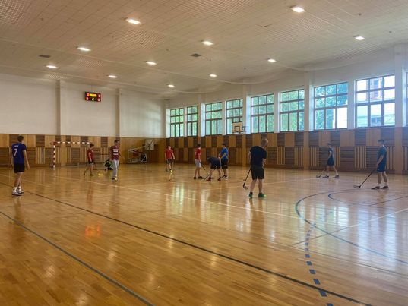
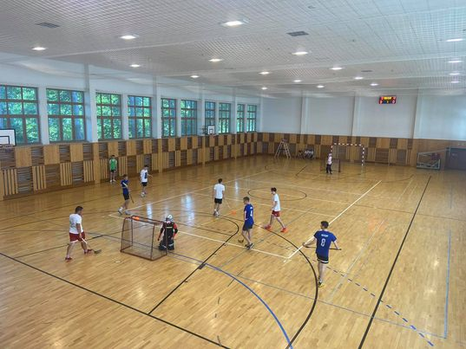
PRIEBEH HIER

Slide 6
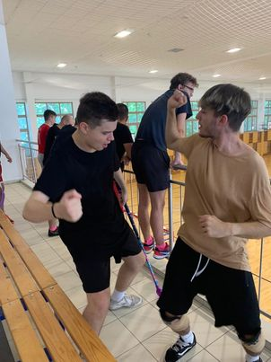
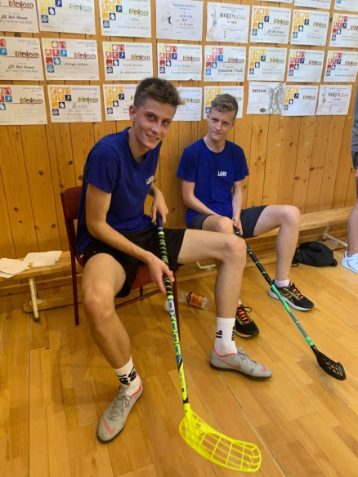
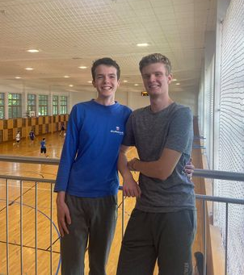
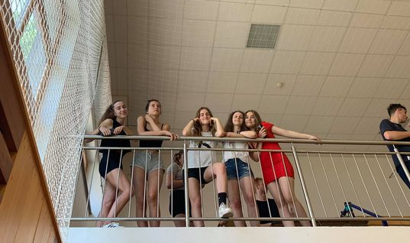
NAŠI FANUŠIKOVIA

Slide 7
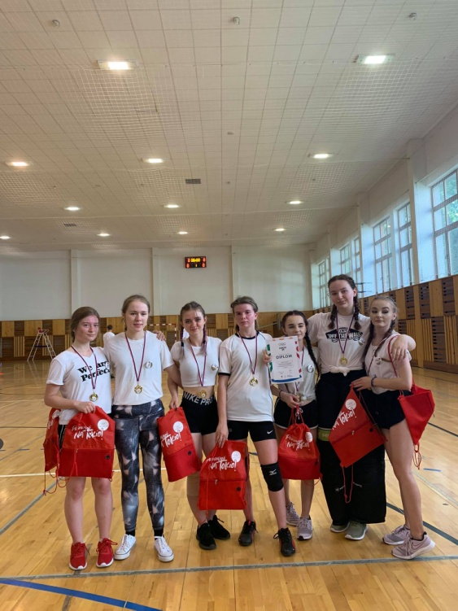
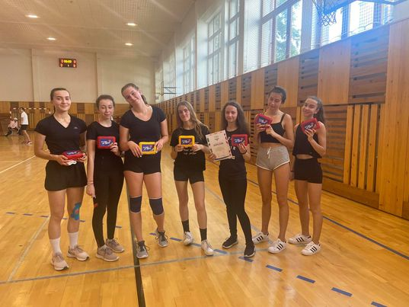
UMIESTNENIE DIEVČAT
2.miesto
2.A
1.miesto
1.A

Slide 8
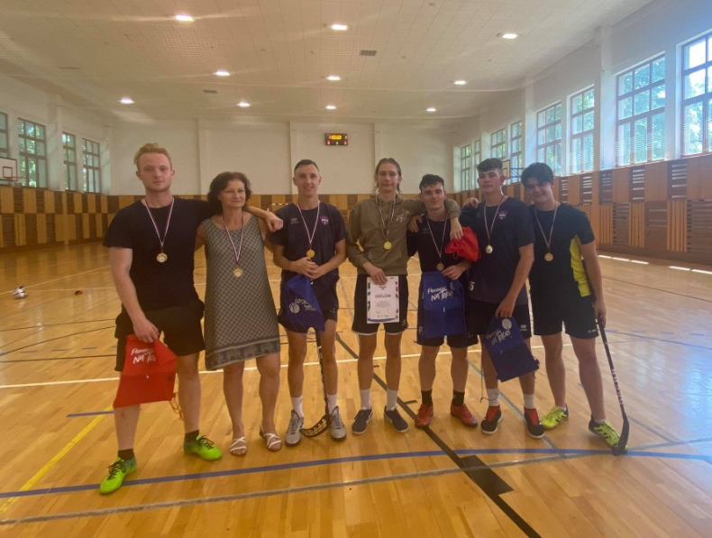
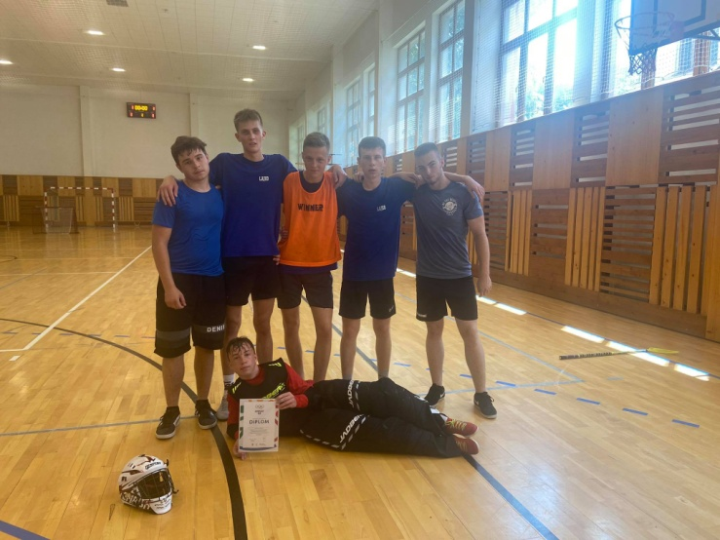
UMIESTNENIE CHLAPCOV
1.miesto
3.A
2.miesto
2.B

Slide 9
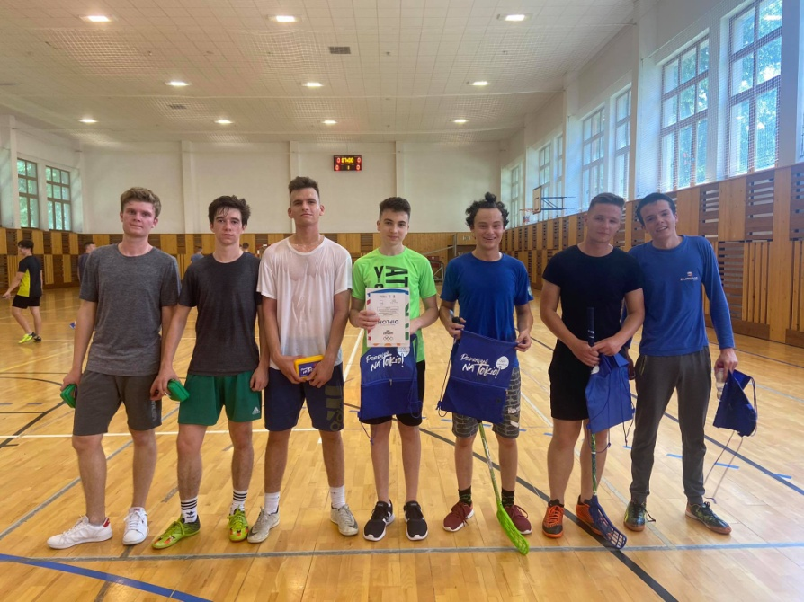
UMIESTNENIE CHLAPCOV
3.miesto
4.B
4.miesto
2.A

Slide 10
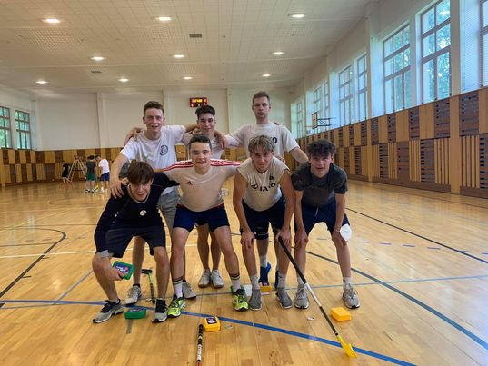
UMIESTNENIE CHLAPCOV
5.miesto
3.B
6.miesto
1.A

Slide 11
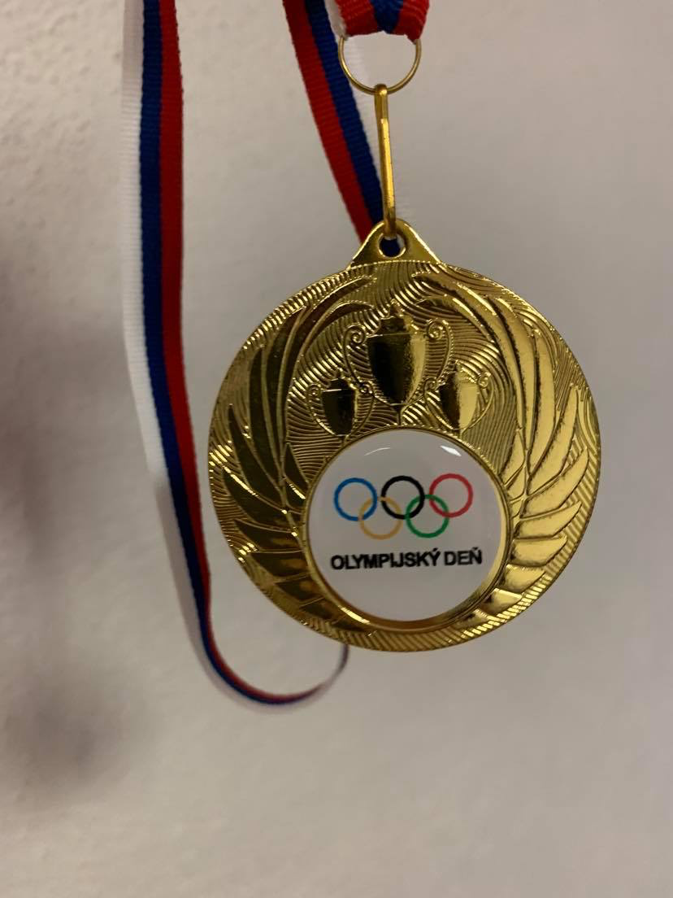
ĎAKUJEME ZA POZORNOSŤ
ĎAKUJEME ZA POZORNOSŤ

